Slide 1
Lễ Nhớ

Slide 2
Ca Nhập Lễ CHÚA LÀ MỤC TỬ Nguyễn Duy Vi

Slide 3
Tk1: Chúa là mục tử Người dẫn lối chỉ đường cho con đi. Đi trong tay Chúa nào con thiếu chi con sợ chi. Cỏ tươi rợn đồng xanh con no thỏa không bao giờ thiếu nữa. Suối nước trường sinh con nghỉ uống no đầy.

Slide 4
Đk: Chúa chiên nhân từ Người dẫn con tới đồng nội này suối nước mát bóng con tới uống thảnh thơi. Chúa ơi sướng vui trong tay Chúa Người dẫn con đi. Đi giữa suối mát cỏ xanh con thiếu gì.

Slide 5
Tk2: Chúa là mục tử Người dẫn dắt con lần theo lối chính. Cho con đi tới vì Danh Chúa con không lạc vương. Tối tăm con sợ chi vì có Chúa với con cùng tiến bước. Cánh tay Người đưa gậy Người dẫn yên lòng.

Slide 6
Đk: Chúa chiên nhân từ Người dẫn con tới đồng nội này suối nước mát bóng con tới uống thảnh thơi. Chúa ơi sướng vui trong tay Chúa Người dẫn con đi. Đi giữa suối mát cỏ xanh con thiếu gì.

Slide 7
Bài đọc 1.
Bài trích sách ngôn sứ Giê-rê-mi-a.
Ta sẽ cho các ngươi những mục tử đẹp lòng Ta ; và mọi dân tộc sẽ nhân danh Đức Chúa quy tụ tại Giê-ru-sa-lem.

Slide 8
Đáp ca:
Chúa canh giữ chúng ta, như mục tử canh giữ đàn chiên.

Slide 9
Alleluia-Alleluia:
Hạnh phúc thay người thành tâm thiện chí, hằng ấp ủ lời Chúa trong lòng, nhờ kiên nhẫn mà sinh hoa kết quả.
Alleluia:

Slide 12
TẤM LÒNG
Lm. Nguyễn Khảm

Slide 13
Tk1: Xin dâng Người đôi bàn tay gầy, ngày mưa nắng kiếp nhân sinh. Xin dâng Người nặng gánh đôi vai cho đàn em bé nhỏ môi cười, và xin trong đời niềm hạnh phúc cho ngày mai.

Slide 14
Đk: Tấm bánh này chứa chan nỗi niềm, là của lễ cuộc đời con dâng Người. Chén máu này chất cả tâm tư, tuy đơn nghèo nhưng mang trọn tình yêu.

Slide 15
Tk2: Xin dâng Người tâm hồn bé nhỏ mà mơ ước cõi vô biên. Xin dâng Người từng bước chân đi trong niềm tin thoáng bóng nghi ngờ, còn xin đi hoài và đi mãi, đi về Cha.

Slide 16
Đk: Tấm bánh này chứa chan nỗi niềm, là của lễ cuộc đời con dâng Người. Chén máu này chất cả tâm tư, tuy đơn nghèo nhưng mang trọn tình yêu.

Slide 18
Lễ Nhớ

Slide 19
Ca Nguyện Hiệp Lễ TÌNH YÊU CỦA CHÚA Dấu Chân

Slide 20
Tk1: Tình yêu của Chúa bao la biển khơi vượt trùng dương, ôi mênh mông ai nào dò tới. Tình yêu của Chúa cao vút trời mây, tình yêu ấy mãi luôn nồng say, chứa chan trên cuộc đời con.

Slide 21
Đk: Chúa là tình yêu, tình yêu ôi quá cao siêu, tình yêu Chúa phủ lấp đời con: Quá khứ, hiện tại, tương lai. Chúa là tình yêu, tình yêu ôi quá cao siêu, mãi muôn đời nguyện yêu Chúa thật nhiều và tán dương ca vang tình Chúa suốt đời.

Slide 22
Tk2: Tình yêu của Chúa như thân mẫu con, Ngài chở che nâng niu con trên đường trần thế. Tình yêu của Chúa tươi mát đời con, kể sao hết phúc ân Ngài ban, ở bên Ngài con được bình an.

Slide 23
Đk: Chúa là tình yêu, tình yêu ôi quá cao siêu, tình yêu Chúa phủ lấp đời con: Quá khứ, hiện tại, tương lai. Chúa là tình yêu, tình yêu ôi quá cao siêu, mãi muôn đời nguyện yêu Chúa thật nhiều và tán dương ca vang tình Chúa suốt đời.

Slide 24
Tk3: Tình yêu của Chúa như trăng sáng soi. Là vầng dương xua tan đi đêm trường mờ tối. Tình yêu của Chúa soi bước đời con, dìu qua những sóng xô nổi trôi, tháng năm êm đềm Ngài ơi.

Slide 25
Đk: Chúa là tình yêu, tình yêu ôi quá cao siêu, tình yêu Chúa phủ lấp đời con: Quá khứ, hiện tại, tương lai. Chúa là tình yêu, tình yêu ôi quá cao siêu, mãi muôn đời nguyện yêu Chúa thật nhiều và tán dương ca vang tình Chúa suốt đời.

Slide 26
Tk4: Tình yêu của Chúa bao dung thứ tha, dù đời con, bao nhiêu phen sa đàng lạc lối. Tình yêu của Chúa không chấp tội con, Ngài trông mong thấy con thành tâm trở về thay đổi cuộc đời.

Slide 27
Đk: Chúa là tình yêu, tình yêu ôi quá cao siêu, tình yêu Chúa phủ lấp đời con: Quá khứ, hiện tại, tương lai. Chúa là tình yêu, tình yêu ôi quá cao siêu, mãi muôn đời nguyện yêu Chúa thật nhiều và tán dương ca vang tình Chúa suốt đời.

Slide 30
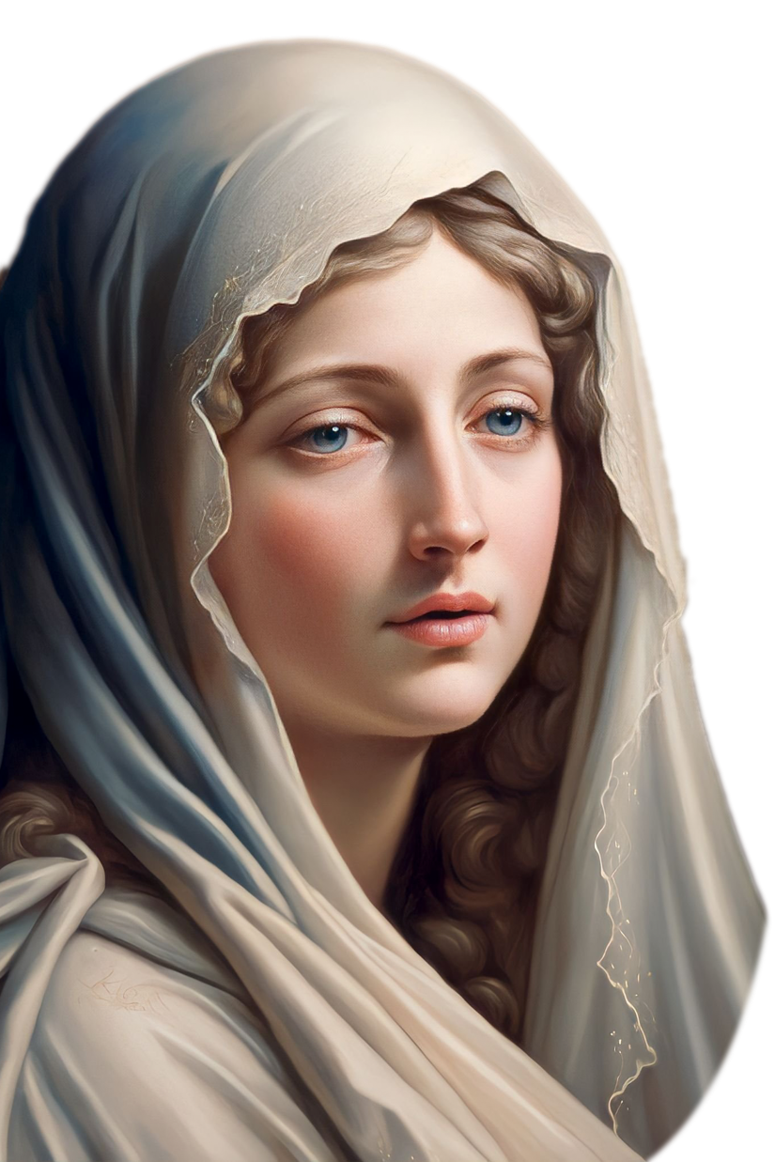
Ca Kết Lễ LỜI CẦU CHO XỨ ĐẠO Văn Chi

Slide 31
Tk1: Mẹ ơi xứ đạo con đây, nguyện xin dâng hiến Mẹ từ bi. Xin Mẹ luôn đỡ nâng phù trì và thương dẫn dắt trên đường đi.

Slide 32
Đk: Mẹ Maria, xin thương đến xứ đạo con đây. Ban nguồn an bình hiệp nhất yêu thương. Mẹ luôn thăm viếng giúp đỡ mãi xứ đạo con đây. Trong tình yêu Mẹ liên kết muôn tâm hồn.

Slide 33
Tk2: Mẹ thương xứ đạo con đây, đoàn con liên kết trong niềm vui. Muôn người luôn sống theo gương Mẹ, niềm tin mãi sáng lên đẹp tươi.

Slide 34
Đk: Mẹ Maria, xin thương đến xứ đạo con đây. Ban nguồn an bình hiệp nhất yêu thương. Mẹ luôn thăm viếng giúp đỡ mãi xứ đạo con đây. Trong tình yêu Mẹ liên kết muôn tâm hồn.

